Slide 1
ПРОЕКТ БЮДЖЕТА ИЛЬИНСКОГО СЕЛЬСКОГО ПОСЕЛЕНИЯ НА 2026 год и НА ПЛАНОВЫЙ ПЕРИОД 2027 и 2028 годов

Slide 2
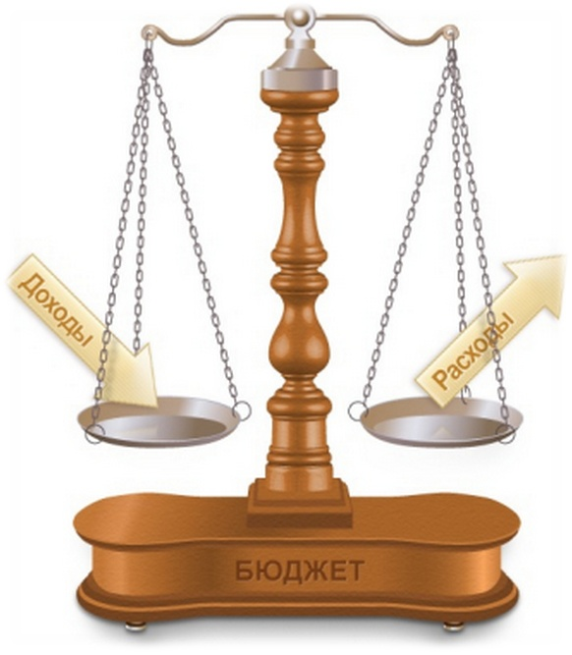
БЮДЖЕТ – ФОРМА ОБРАЗОВАНИЯ И РАСХОДОВАНИЯ ДЕНЕЖНЫХ СРЕДСТВ, ПРЕДНАЗНАЧЕННЫХ ДЛЯ ФИНАНСОВОГО ОБЕСПЕЧЕНИЯ ДЕЯТЕЛЬНОСТИ
Доходы это поступающие в бюджет
денежные средства(налоги юридических
и физических лиц, административные
сборы и платежи , безвозмездные поступления)
Превышение доходов над
расходами образует
положительный остаток
средств бюджета
профицит
Расходы это выплачиваемые
из бюджета денежные средства
Если расходная часть бюджета
превышает доходную, то
бюджет формируется
с дефицитом

Slide 3
Основные параметры проекта бюджета Ильинского сельского поселения на 2026 год и плановый период 2027 и 2028 годов тыс. рублей
НАИМЕНОВАНИЕ | 2026 год | 2027 год | 2028 год
ДОХОДЫ | 11 531,5 | 11 403,7 | 11 261,2
РАСХОДЫ | 11 531,5 | 11 403,7 | 11 261,2
ДЕФИЦИТ (-), ПРОФИЦИТ (+) | 0,0 | 0,0 | 0,0

Slide 4


Налоговые доходы проекта бюджета Ильинского сельского поселения
Налоговые доходы бюджета Ильинского сельского поселения состоят из следующих поступлений:
1) налог на доходы физических лиц
2) единый сельскохозяйственный налог
3) налоги на имущество (налог на имущество физических лиц, земельный налог)

Slide 5
Неналоговые доходы проекта бюджета Ильинского сельского поселения
К неналоговым доходам бюджета Ильинского сельского поселения относятся следующие поступления:
1) Доходы от использования имуществ, находящегося в государственной и муниципальной собственности
2) Доходы от оказания платных услуг (работ) и компенсации затрат государства

Slide 6
ДИНАМИКА ДОХОДОВ БЮДЖЕТА ИЛЬИНСКОГО СЕЛЬСКОГО ПОСЕЛЕНИЯ НА 2026-2028 годы

Slide 7
РАСХОДЫ БЮДЖЕТА ИЛЬИНСКОГО СЕЛЬСКОГО ПОСЕЛЕНИЯ НА 2026-2028 ГОДЫ
Наименование показателей | 2026 год | 2027 год | 2028 год
Общегосударственные вопросы | 6924,3 | 6654,7 | 6809,9
Национальная оборона | 198,7 | 205,1 | 212,7
Национальная безопасность и правоохранительная деятельность | 13,0 | 13,0 | 13,0
Национальная экономика | 60,0 | 60,0 | 40,0
Жилищно-коммунальное хозяйство | 1510,5 | 1445,9 | 990,6
Образование | 15,0 | 15,0 | 5,0
Культура, кинематография | 2510,0 | 2660,0 | 2840,0
Социальная политика | 300,0 | 350,0 | 350,0
ВСЕГО РАСХОДОВ | 11 531,5 | 11 403,7 | 11 261,2

Slide 8

Доля муниципальных программ в общем объеме расходов бюджета поселения в 2021-2023 годах

Slide 9

Структура расходов бюджета Ильинского сельского поселения на 2026 год

Slide 10
Непрограммные направления расходов бюджета Ильинского сельского поселения на 2026-2028 годы
Направление | 2026 | 2027 | 2028
Резервный фонд Администрации Ильинского сельского поселения на финансовое обеспечение непредвиденных расходов в рамках непрограммного направления деятельности "Реализация функций органов местного самоуправления Ильинского сельского поселения" | 5,0 | 5,0 | 5,0
Оценка муниципального имущества, признание прав и регулирование отношений по муниципальной собственности | 69,4 | 40,0 | 40,0
Расходы на топографо-геодезические, картографические и землеустроительные работы | 60,0 | 60,0 | 40,0
Расходы на осуществление первичного воинского учета на территориях, где отсутствуют военные комиссариаты | 198,7 | 205,1 | 212,7
Условно утвержденные расходы (Специальные расходы) | 0,0 | 280,0 | 552,5
Расходы на проведение выборов в органы местного самоуправления (Специальные расходы) | 294,8 | 0,0 | 0,0
Реализация направления расходов в рамках обеспечения деятельности Администрации Ильинского сельского поселения | 272,4 | 0,0 | 0,0
Реализация направления расходов в рамках обеспечения деятельности Администрации Ильинского сельского поселения | 20,0 | 20,0 | 20,0

